Slide 1
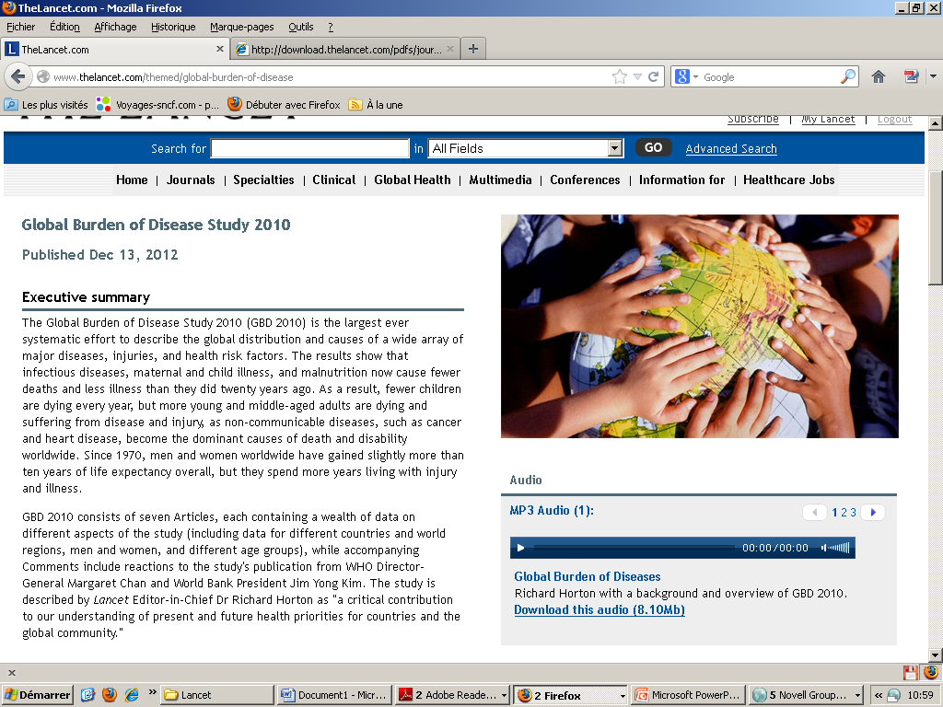
LA SANTE ENVIRONNEMENTALE :
REPONSE A LA CRISE SANITAIRE
André Cicolella
Président du Réseau Environnement Santé
Poitiers 17-03-2016

Slide 2
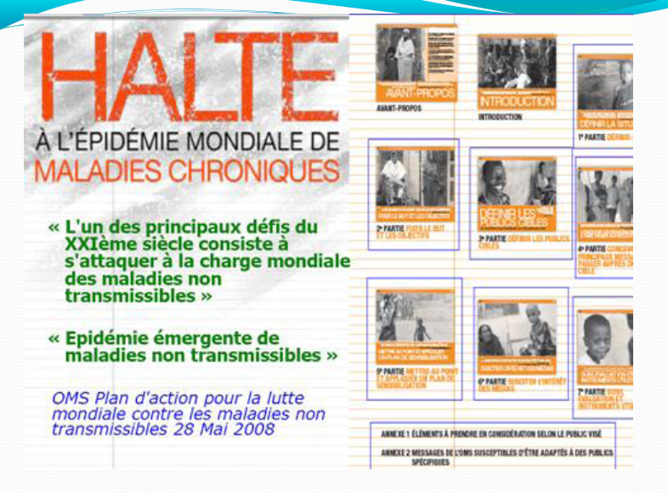
Notes:
Les perturbateurs endocriniens apparaissent de plus en plus comme une cause importante de la progression des maladies chroniques dans le monde. BONNE NOUVELLE ! IL EST DONC POSSIBLE DE FAIRE RECULER L’EPIDEMIE DE MALADIES CHRONIQUES.

Slide 3
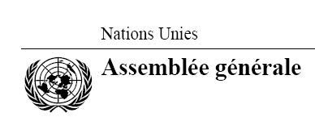
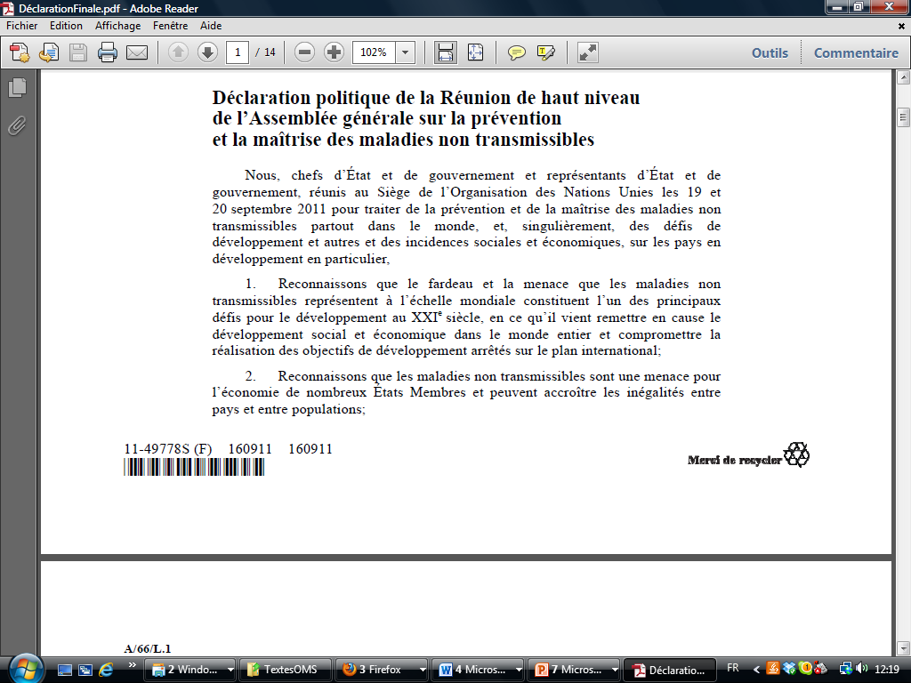
New York Septembre 2011

Slide 4
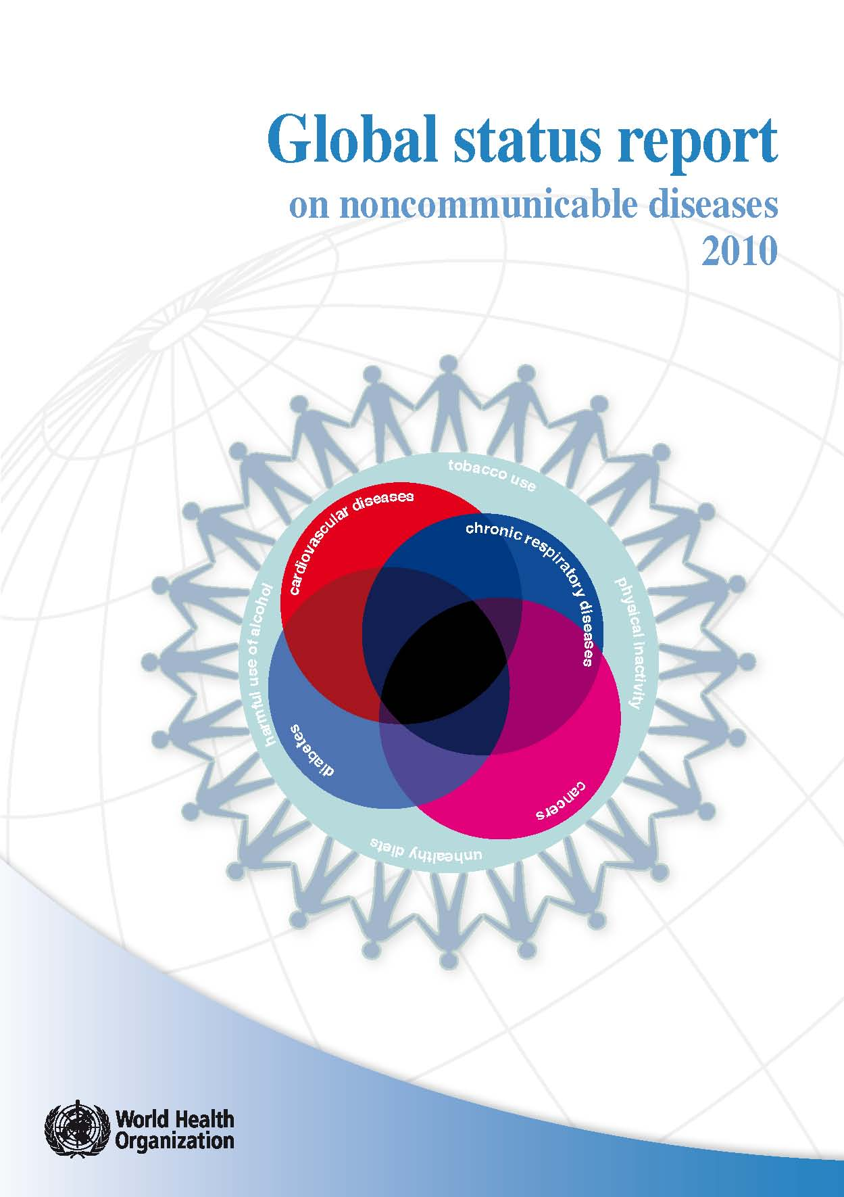
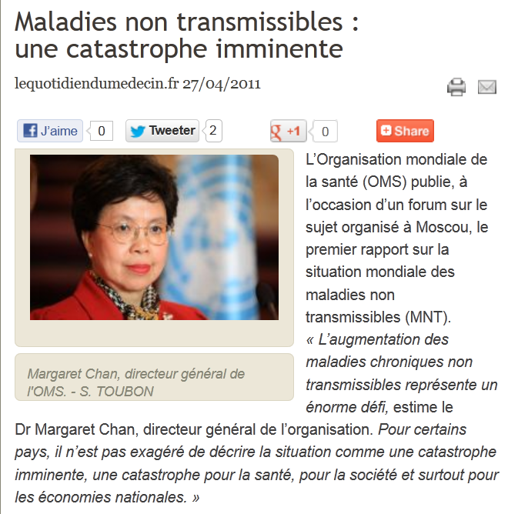
Notes:
La déclaration de New York a été signée par les 184 chefs d’Etat et de gouvernement réunis à l’occasion de l’Assemblée Générale de l’ONU à New York en sept 2011.

Slide 5
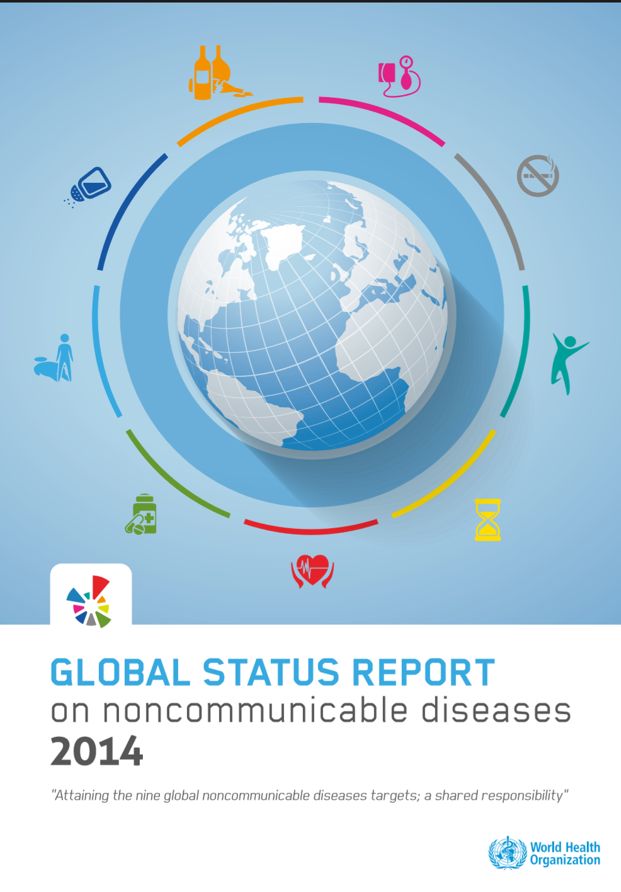
Objectifs d’ici 2025 :
25 % de mortalité pour
les maladies cardiovasculaires
les cancers
les maladies respiratoires chroniques
le diabète
Arrêt Obésité+Diabète
"Les pays développés peuvent se donner des objectifs plus contraignants »

Slide 6
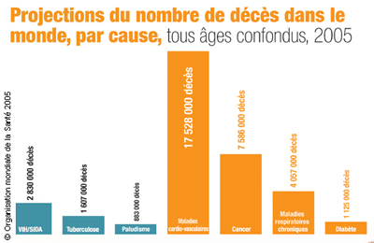
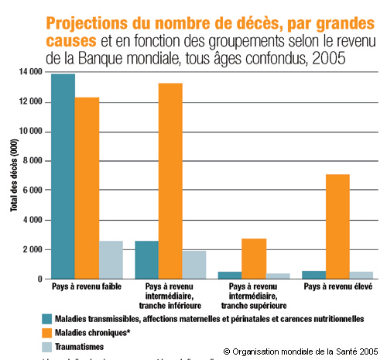
Maladies CardioVasculaires
Cancer
SIDA
Maladies Respiratoires
Tuberculose
Paludisme
Diabète
Maladies Chroniques / Maladies Infectieuses
2005: 60%/40% ; 2008 : 63%/37% ; 2015 : 70%/30% ?
« Depuis fort longtemps, plusieurs idées fausses font que l’on n’accorde pas toute l’importance voulue aux cardiopathies, aux accidents vasculaires cérébraux, au cancer et à d’autres maladies chroniques. L’épidémie mondiale de maladies chroniques a été largement ignorée ou sous-estimée par rapport à d’autres problèmes de santé ». OMS 2011

Slide 7
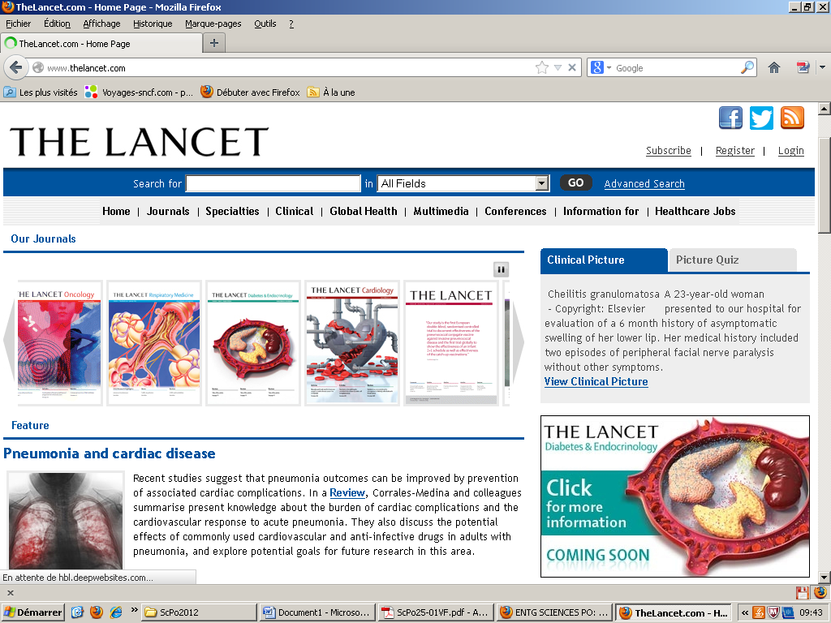

Slide 8
Global Burden of Disease Study 2010
Published Dec 13, 2012
Executive summary
The results show that infectious diseases, maternal and child illness, and malnutrition now cause fewer deaths and less illness than they did twenty years ago.
As a result, fewer children are dying every year, but more young and middle-aged adults are dying and suffering from disease and injury, as non-communicable diseases, such as cancer and heart disease, become the dominant causes of death and disability worldwide.
Since 1970, men and women worldwide have gained slightly more than ten years of life expectancy overall, but they spend more years living with injury and illness.

Slide 9
DALY worldwide (Morbidité)
Disability-adjusted life years (DALYs) for 291 diseases and injuries in 21 regions, 1990–2010: a systematic analysis for the Global Burden of Disease Study 200. Murray, The Lancet, 2012
 | 1990 | 2010
communicable, maternal, neonatal, and nutritional disorders | 47 % | 35 %
non-communicable diseases | 43 % | 54 %
injuries | 10 % | 11 %

Slide 10
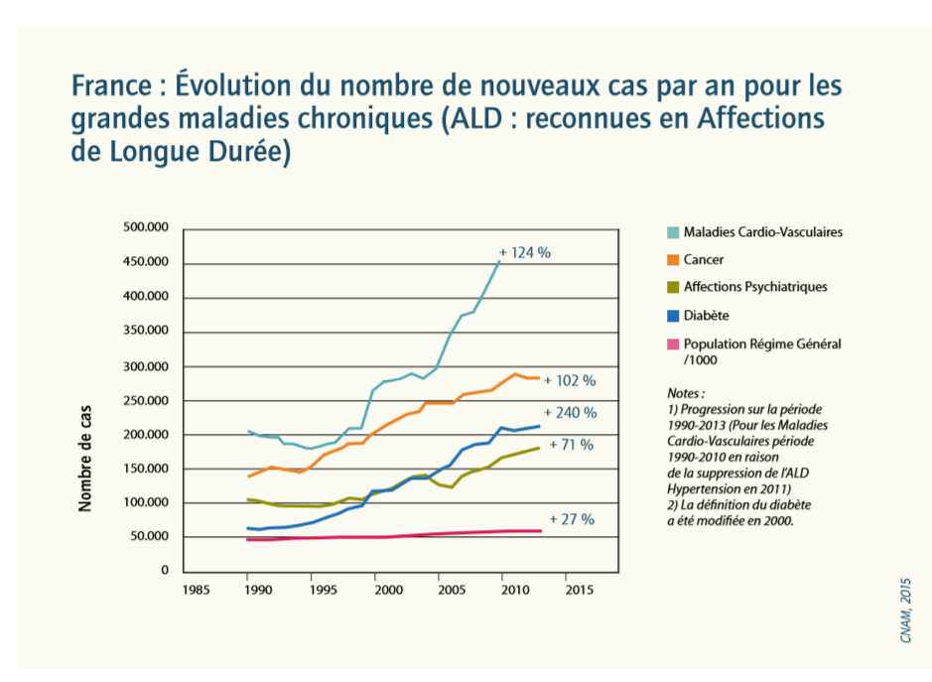

Slide 11
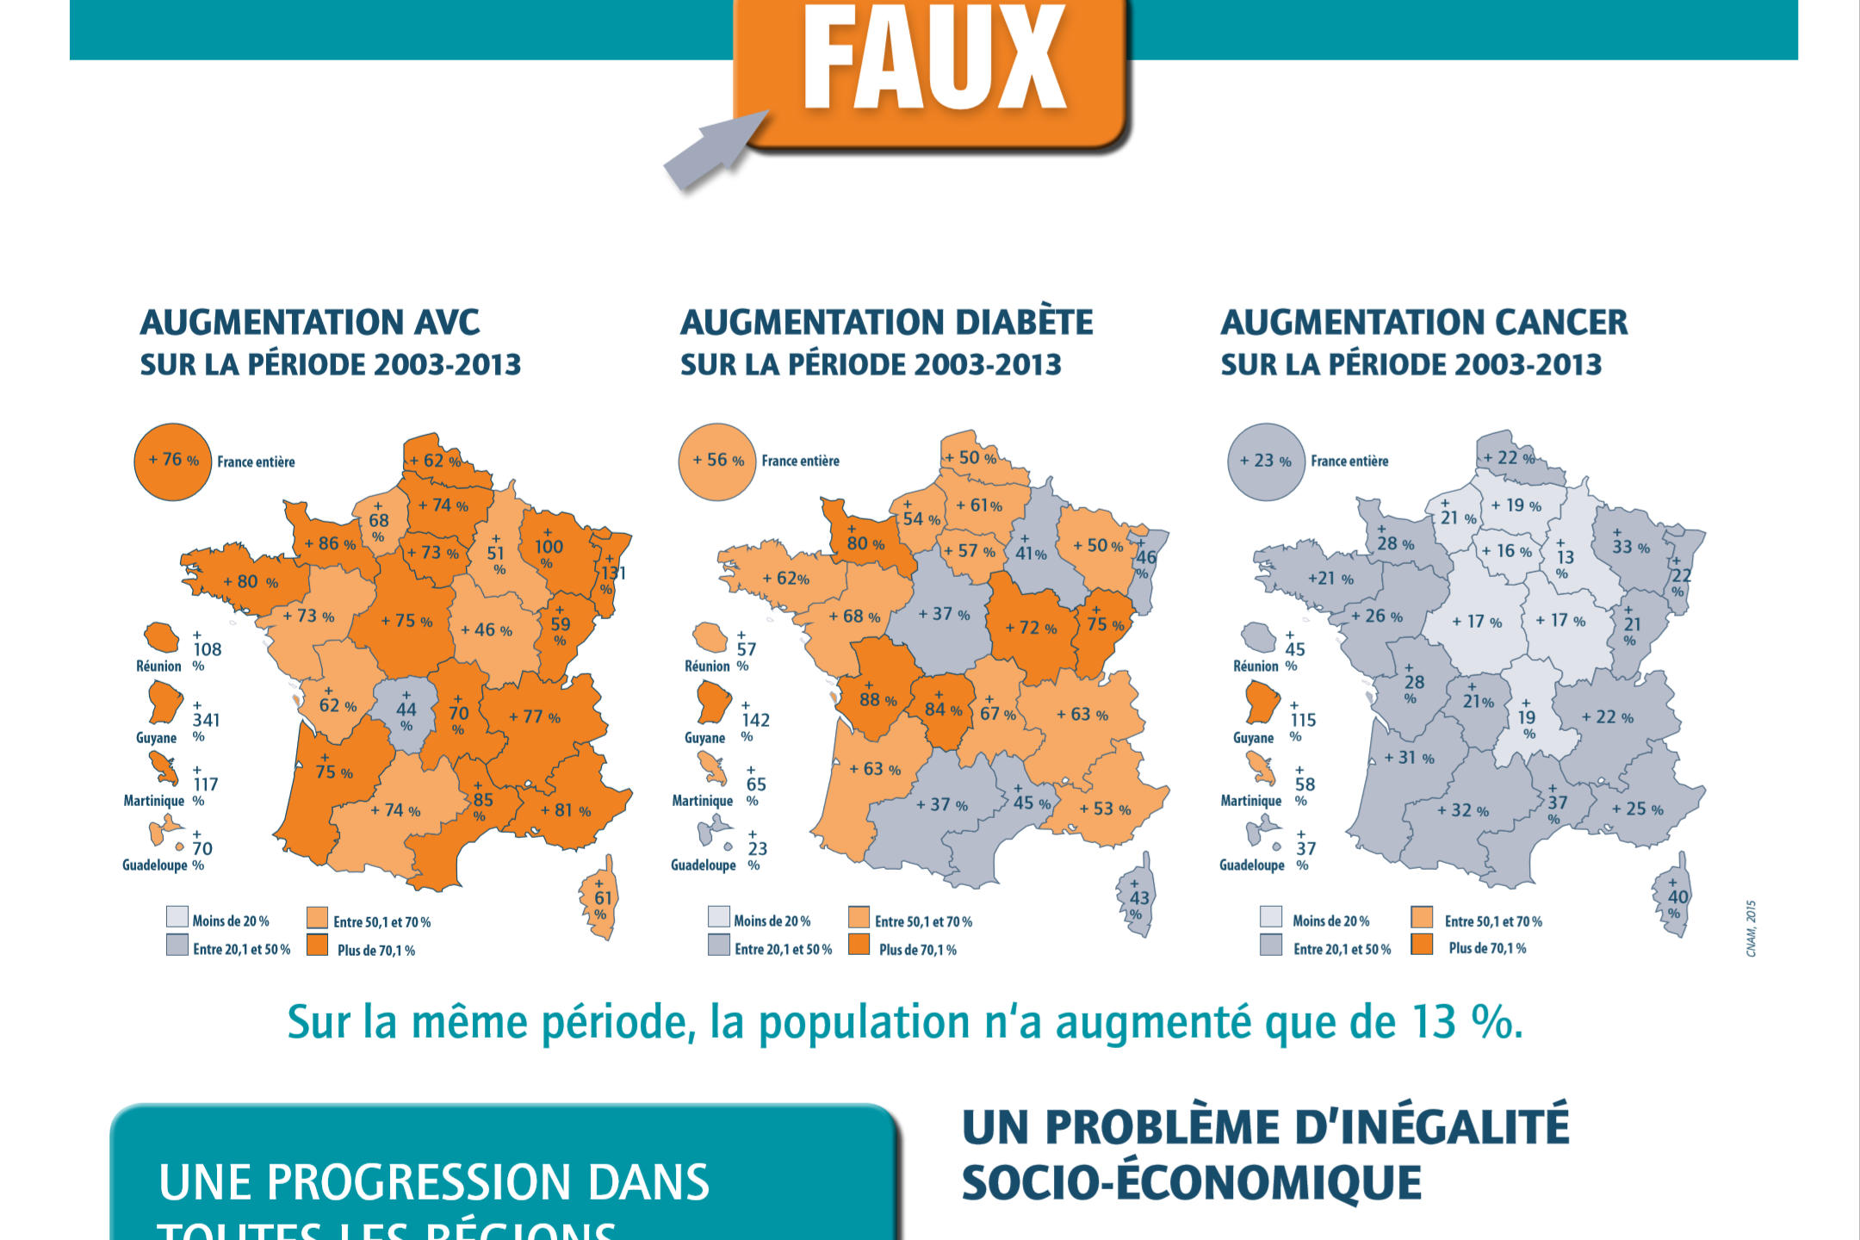
Changement démographique (2003-2013)= 13 %

Slide 12
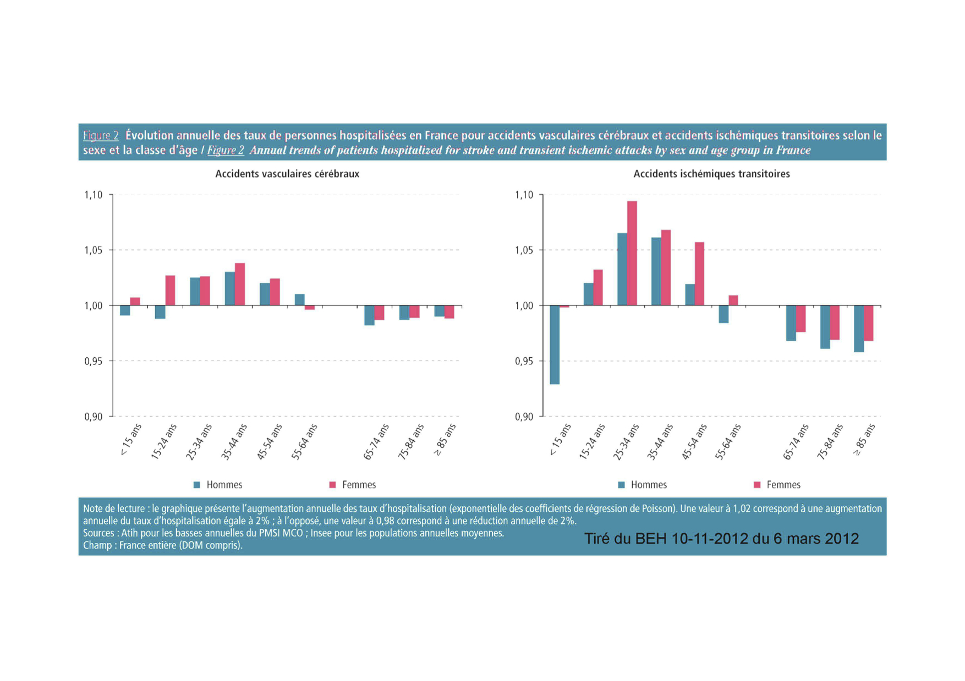
Des AVC à des âges de plus en plus jeunes
source BEH 2012
+ 4 % / an : femmes 35-44 ans
+ 3 % / an : hommes 35-44 ans

Slide 13
Changement démographique (2003-2013)= 13 %

Slide 14
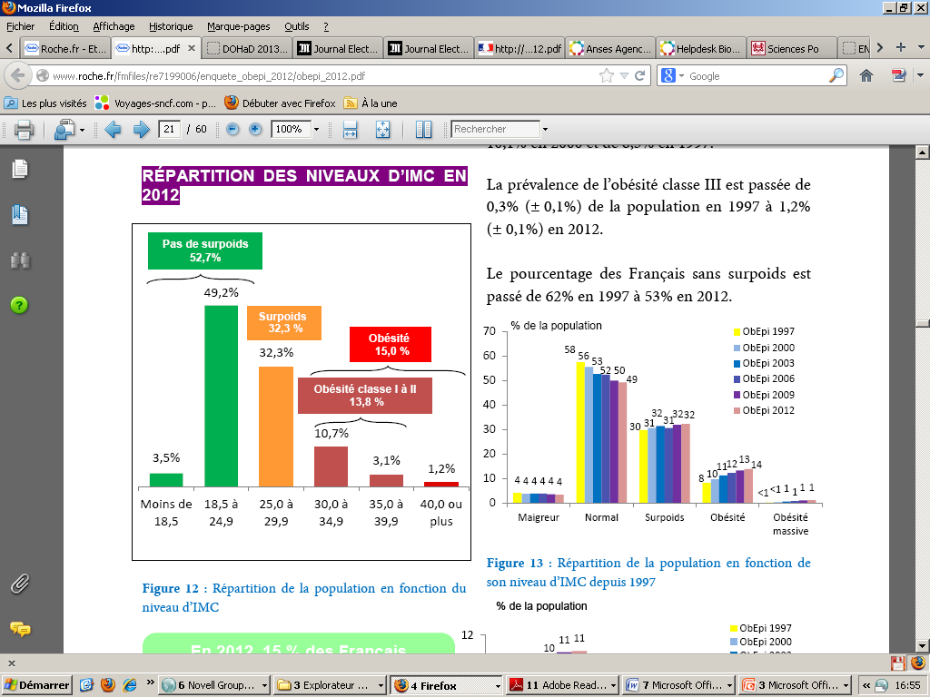
Surpoids + Obésité France : 38 % en 1997; 47 % en 2012

Slide 15
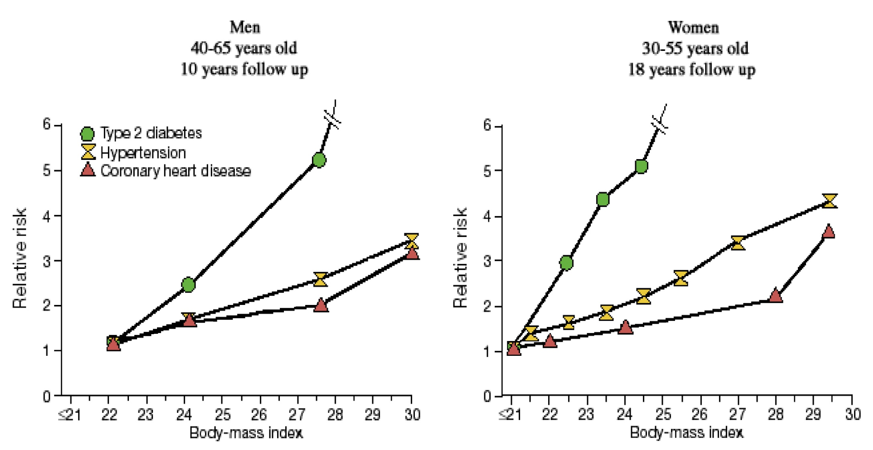
Obésité ➔ Hypertension, Maladies coronariennes, Diabète Type 2
Risque Relatif
Risque Relatif
IMC
IMC
Indice de Masse Corporelle (IMC) = Poids / Taille x Taille

Slide 16
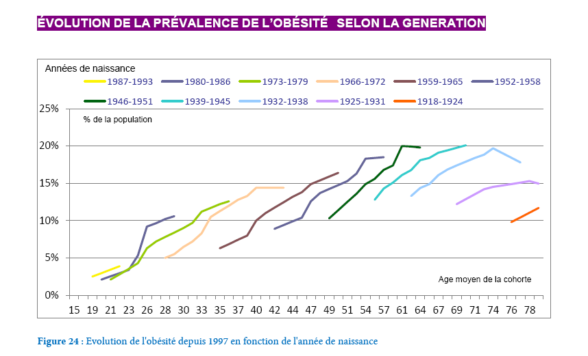
France : un effet générationnel
10 % Obèses
1980-1986
1918-1924
28 ans
76 ans

Slide 17
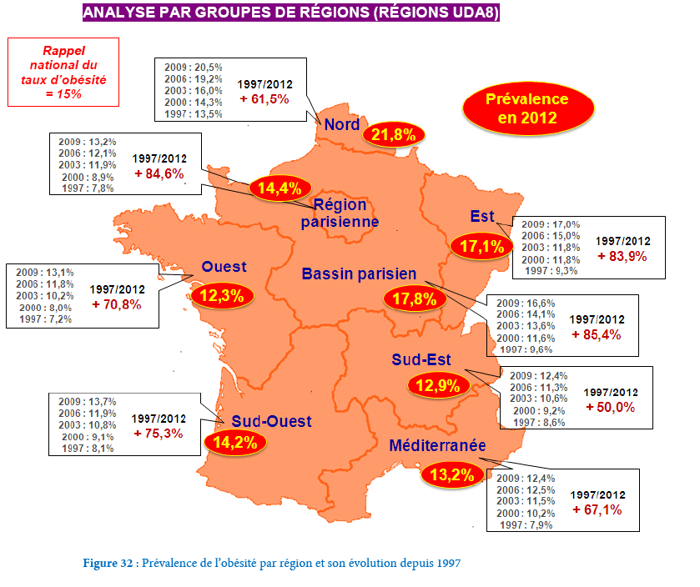

Slide 18
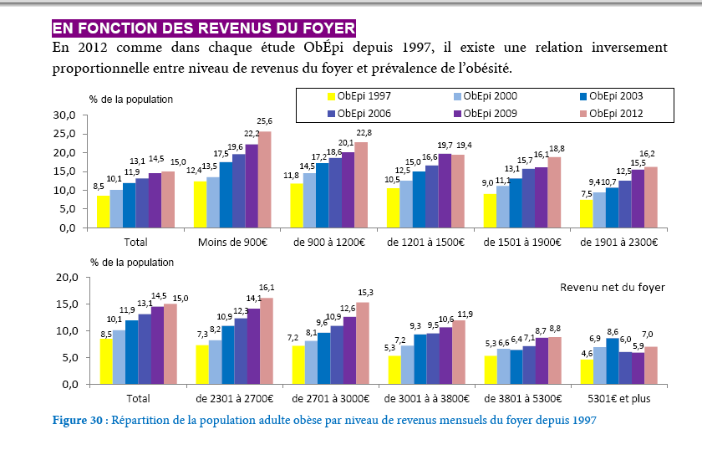

Slide 19
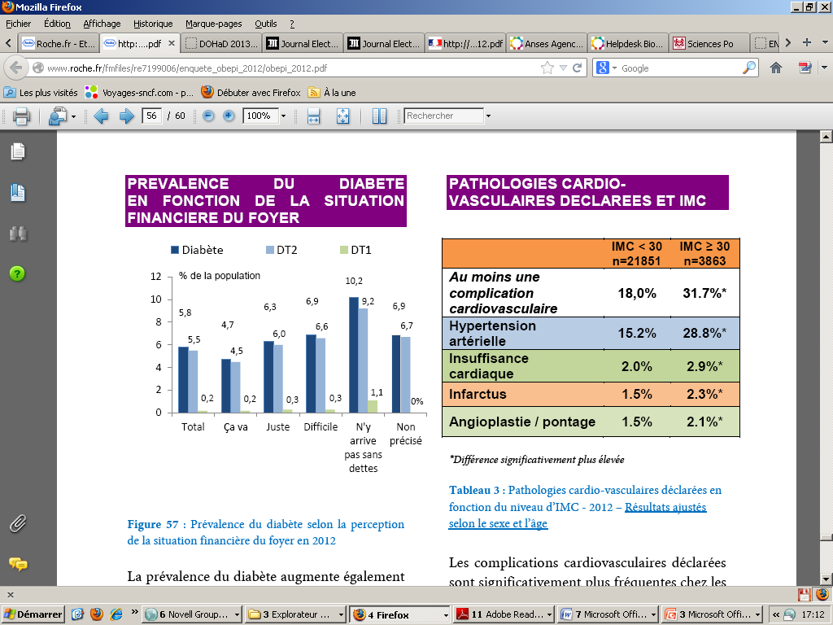

Slide 20
Changement démographique (2003-2013)= 13 %

Slide 21
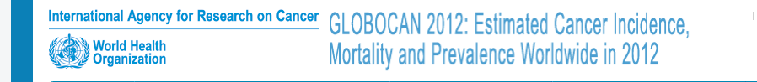
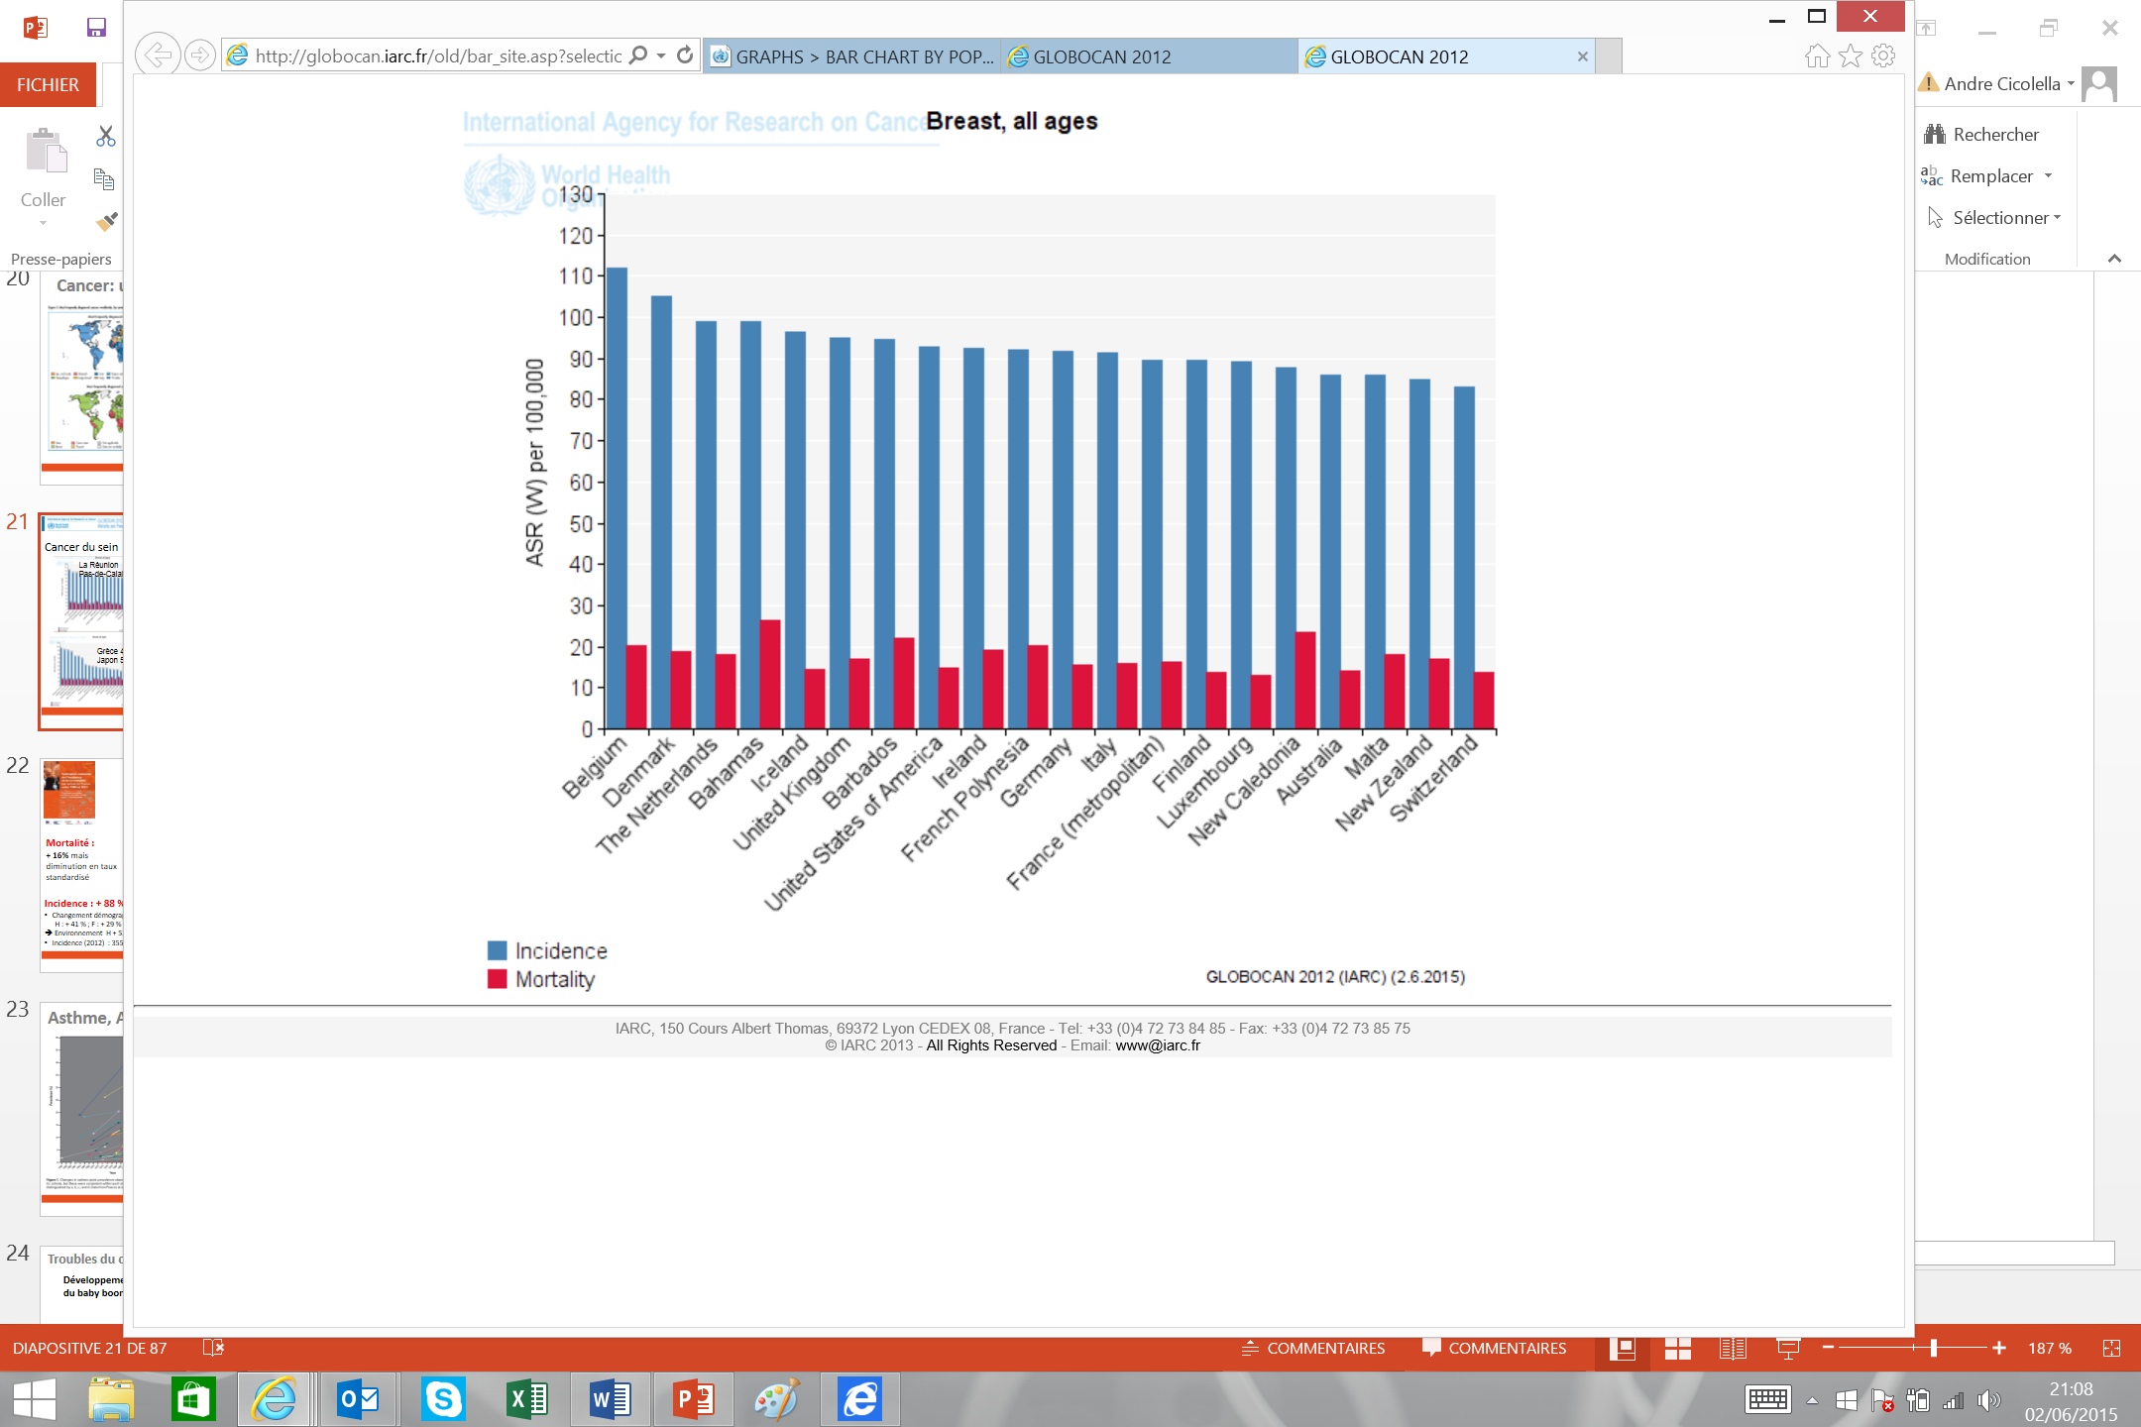
Cancer du sein
ASR : Age Standardized Rate =Taux standardisé sur l’âge pour 100 000
Belgique 112, Nord-Pas-de-Calais 134 France métro 90
Martinique 60 La Réunion 47 Grèce 44 Japon 51, Bhoutan 5
Nombre de décès : Bhoutan : 5 Martinique 58
Notes:
Le cancer du sein est un marqueur du « mode de vie occidental »
Le ratio morbidité/mortalité traduit l’efficacité du système de santé à faire face
ASR : Age
Standardized Rate
Données standardisées sur l’âge : permet des comparaisons entre pays.

Slide 22
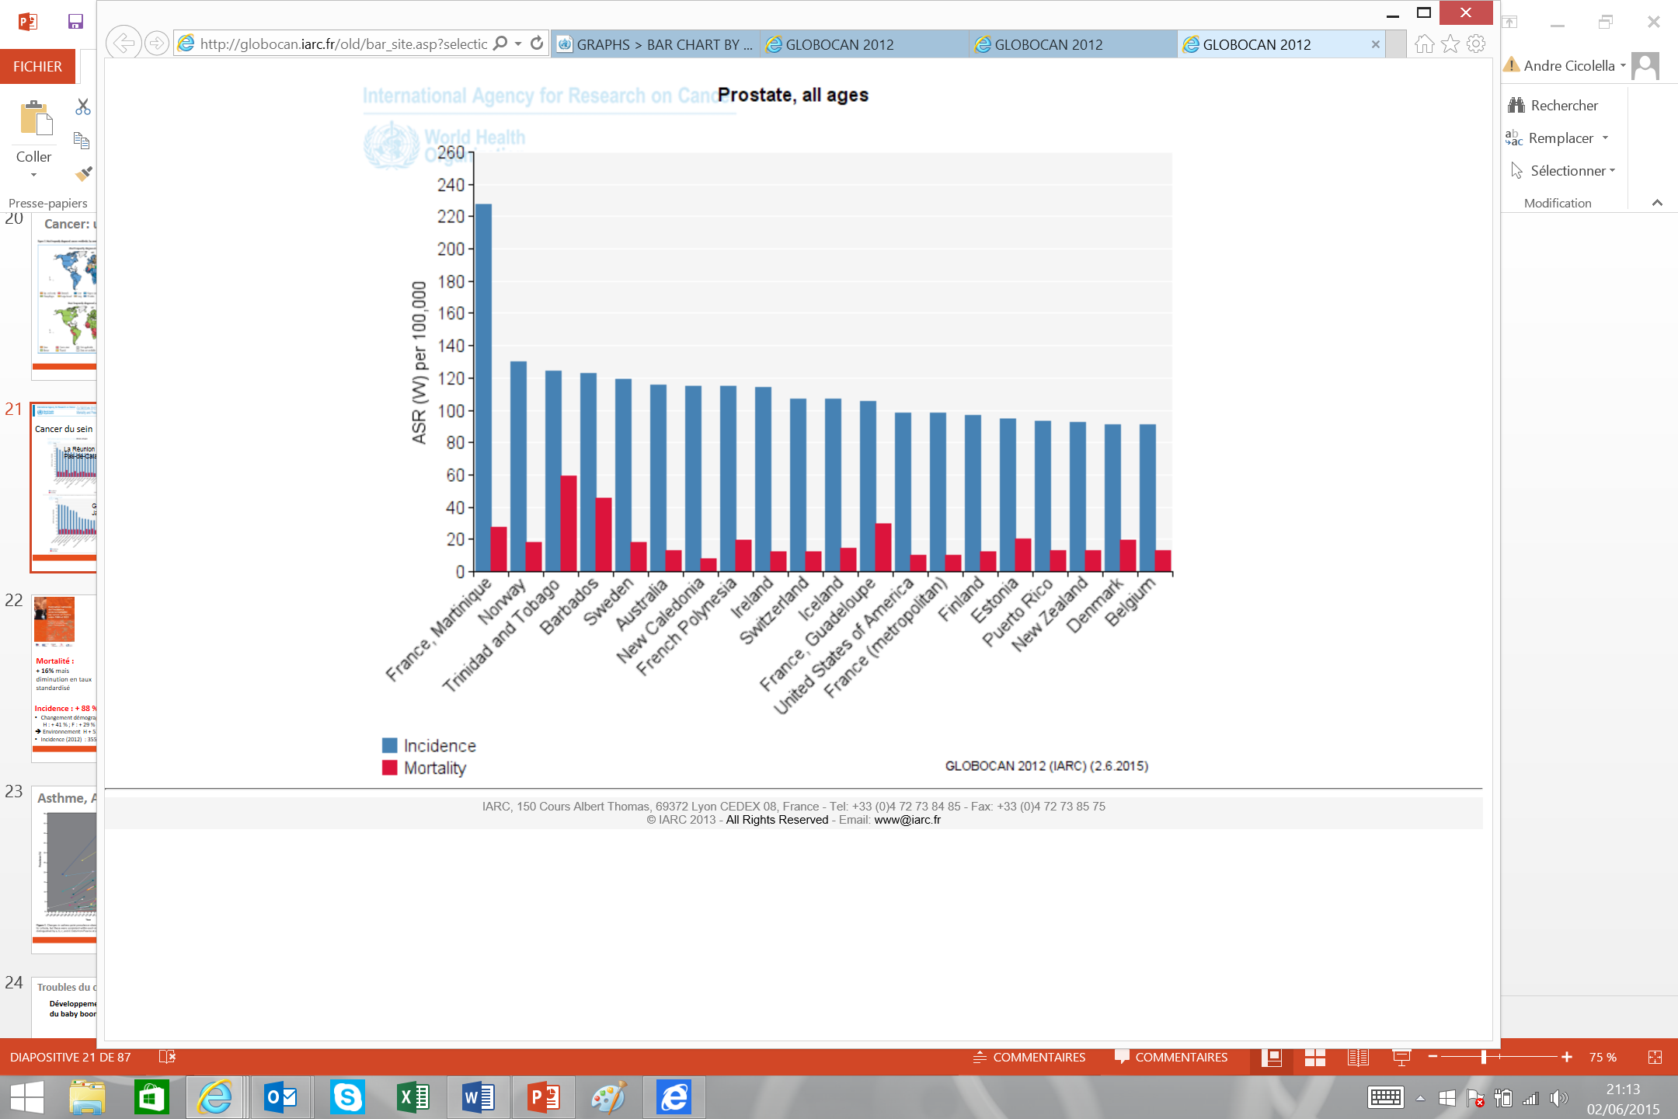
Cancer de la prostate
ASR : Age Standardized Rate =Taux standardisé sur l’âge pour 100 000
Martinique 227, Norvège 125, France métro 98
La Réunion 54 Grèce 30 Japon 20, Bhoutan 1
Bretagne 151 (50 en 1990 , 30 en 1980)
Nombre de décès : Bhoutan : 2 Martinique 127
Notes:
Le cancer du sein est un marqueur du « mode de vie occidental »
Le ratio morbidité/mortalité traduit l’efficacité du système de santé à faire face
ASR : Age
Standardized Rate
Données standardisées sur l’âge : permet des comparaisons entre pays.

Slide 23
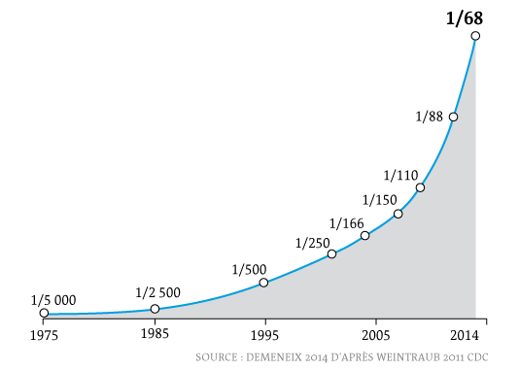
Troubles du comportement USA (France ?)
Développement avec les enfants de la génération du baby boom (1ère génération exposée in utero)
Autisme :
+ 10-17% /an
Suicides x 10 (Ados nés en 1950 / Ados nés en 1930)
Hyperactivité de l’enfant (ADHD) : 10% des enfants américains <13 ans.
5 fois plus d’anomalies thyroïdiennes.
CDC 2015: 1/45
Autisme
Autisme
USA

Slide 24
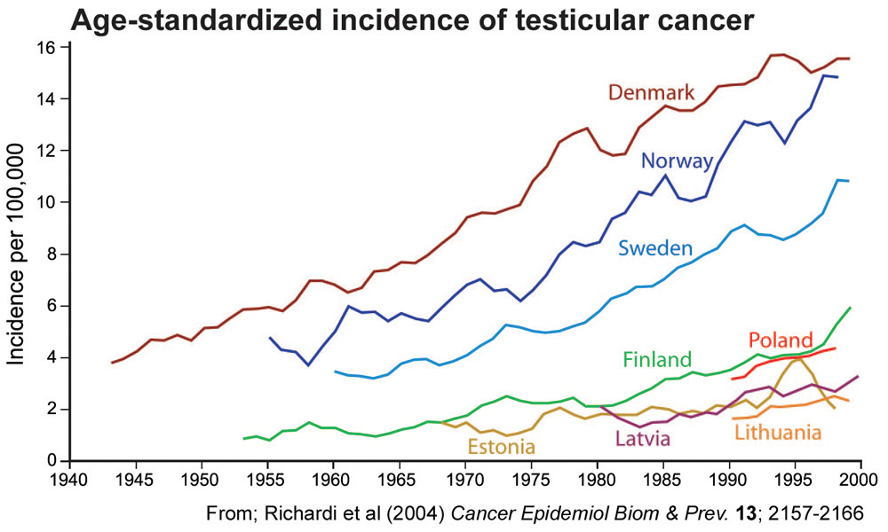
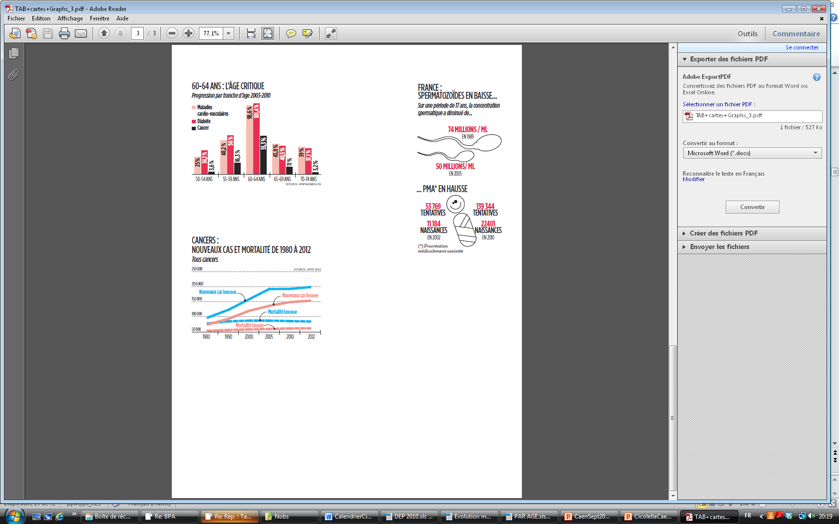
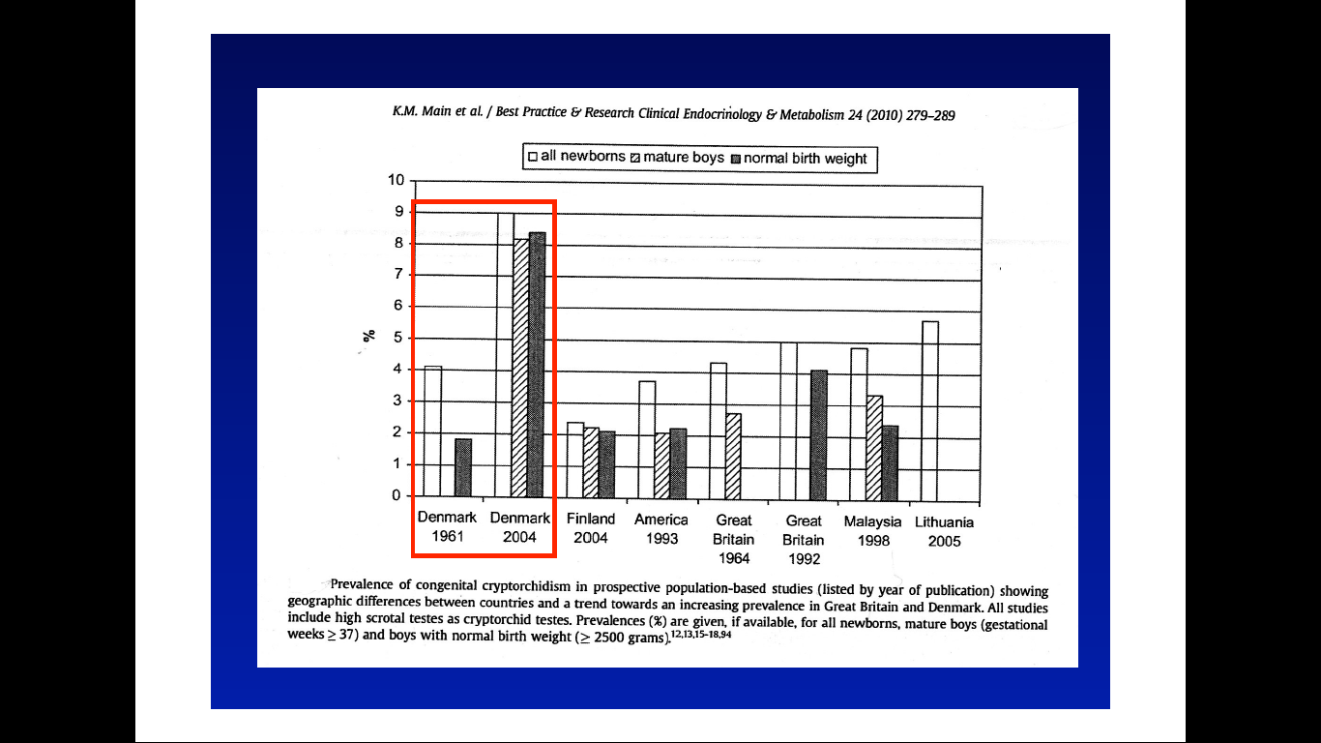
Reproduction
Cancer Testicule
C ryptorchidie
Seuil de fertilité : 20 M/ml Stérilité : 5 M/ml.
France: Infertilité : 1 couple sur 5
Garçons : Malformations génitales x 2 en 20 ans
Filles : Abaissement de l’âge de la puberté
2 à 4 % des garçons
9 % Danemark

Slide 25
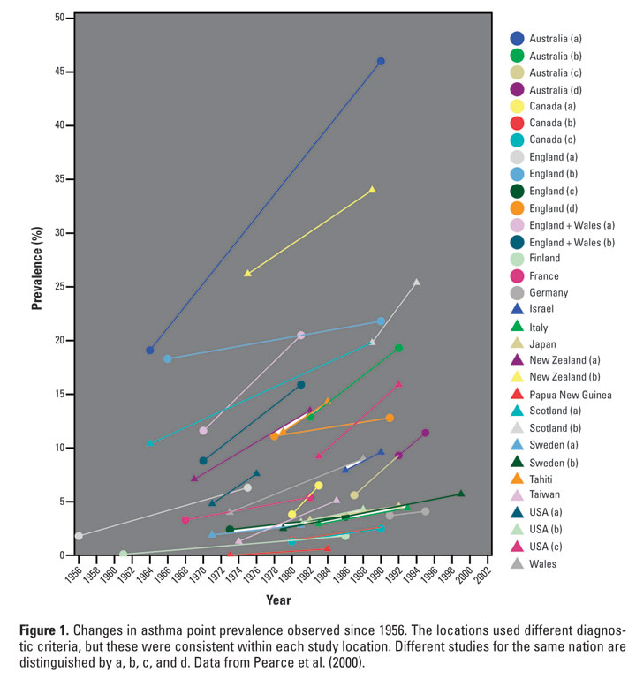
Asthme, Allergies
Chez les 5-9 ans : 1ère cause de morbidité en Europe depuis 1990.
La prévalence varie selon les pays de 2 % à 40 %,
Pays à haut revenu : 8,3 % en Corée du Sud ➔ 27,1 % en Grande-Bretagne.
Pays à revenu moyen et faible : 5 % en Chine ➔ 21,3 % au Brésil.
France : x 2 en 20 ans

Slide 26
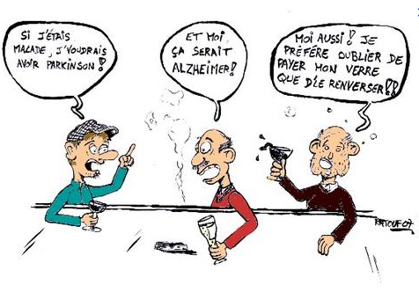
Maladies neurodégénératives
Alzheimer : Incidence ALD : 43219 cas (2004) ➔60058 cas (2012) = + 39 %
Parkinson: Incidence ALD : 6215 cas (1994) ➔15695 cas (2012) = + 153 % Causes : Pesticides (15/ 26 études) Métaanalyse /Eau de puits/USA OR: 1,44 ( x 4,9 si vie rurale > 40 ans)
Causes : Registres de jumeaux Suède 52% (Pedersen, 2004) 17-69 % (Raïhä,1997), 50% (Lambert, 2007) dont Pesticides Organophosphorés, Carbamates, Défoliants, Fumigants, Métaux : Aluminium / eau, Mercure dentaire
Notes:
26
26
26
26
26

Slide 27
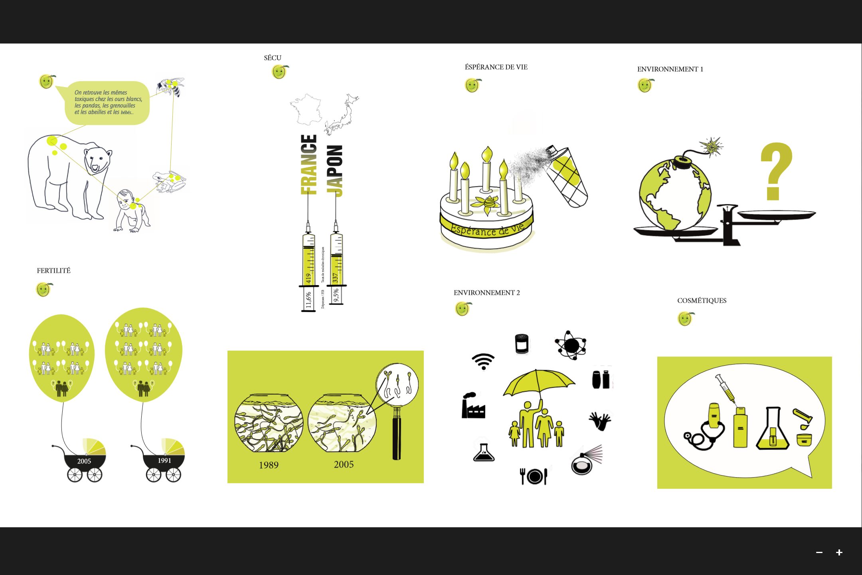
France 2009
Malades chroniques (ALD + non ALD)
= 23,6 Millions de personnes
= 83 % des dépenses d’assurance maladie ( 3/4 ALD + ¼ non ALD)
Des dépenses qui explosent…mais pas partout
Comparaison France-Japon
2014 : 10 M
Maladies chroniques
= +24 %
Santé / PIB = +22%
Coût moyen ALD = 9200€ ➔ Surcoût 2013/1994 = 64 Mds €
Espace Social Européen, 1-14 juin 2012 N°17

Slide 28
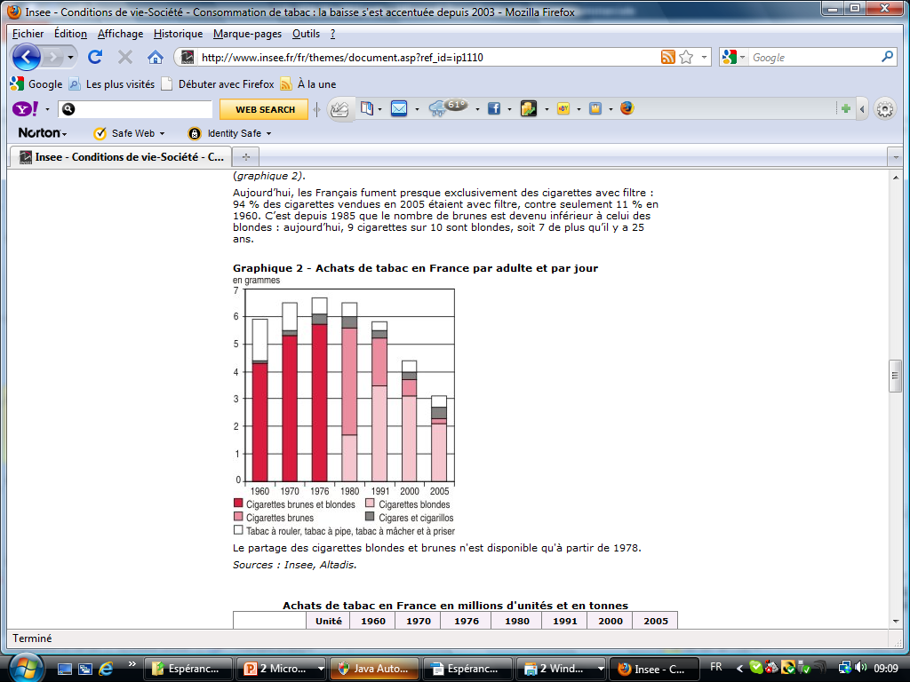
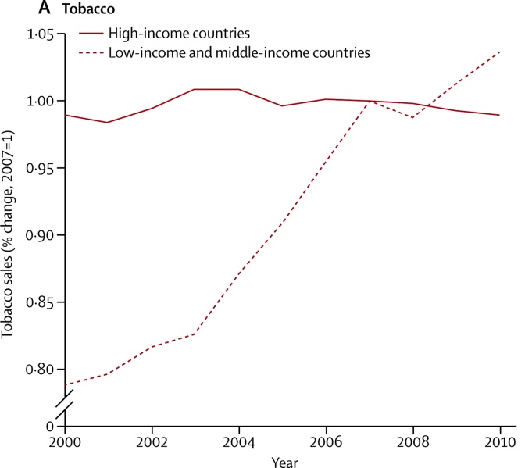
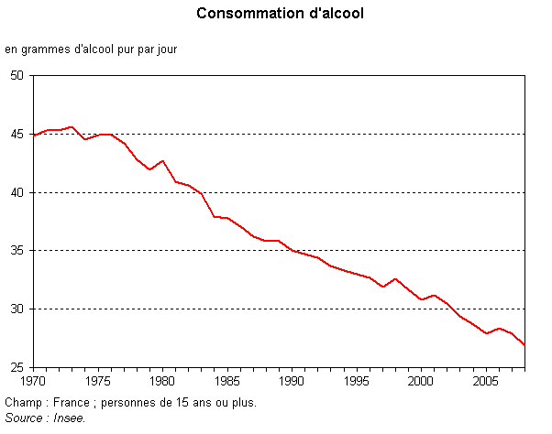
Tabac+ Alcool des facteurs de risque réels qui ne peuvent tout expliquer
Une consommation globale en baisse dans les pays du Nord mais en hausse dans les pays du Sud
K poumon / Tabac mais aussi Radon (9%), Pollution Air (4-8%), Amiante …

Slide 29

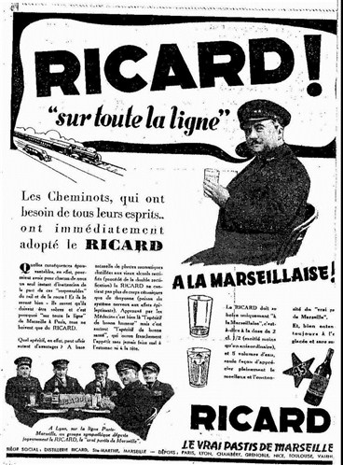
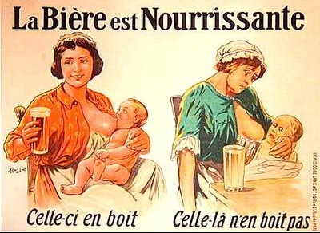
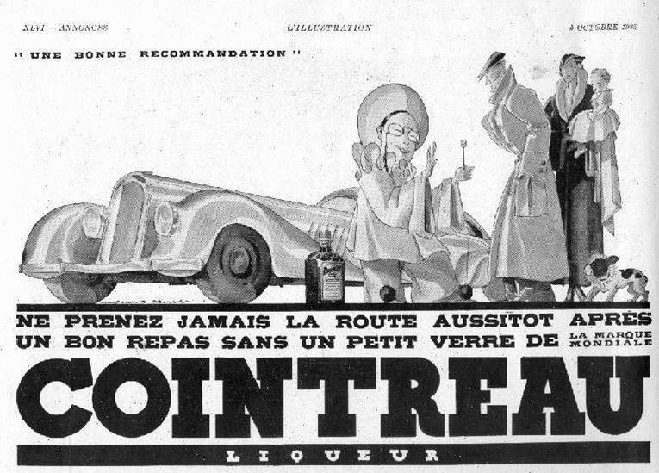

Un regard qui a changé et des résultats
➔ (France) K poumon : ⬇ chez l’homme mais ⬆ chez la femme
K VADS liés à l ’alcool
en 20 ans :-50% pour H
-11% pour F

Slide 30
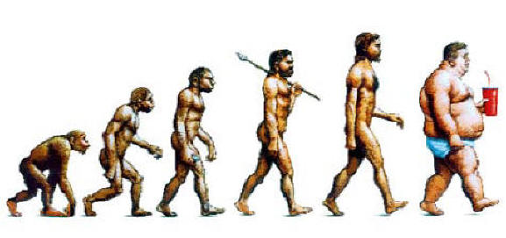
La transition nutritionnelle
The Economist 11 /12/ 2003
Production de grandes quantités d’aliments raffinés, de forte densité calorique et de faible densité nutritionnelle (faible en fibres et en micronutriments) , riches en graisses, sucre et sel, de faible coût
➔ la nourriture ultratransformée
Additifs : édulcorants....résidus de pesticides
Hypertension, hypercholestérolémie…
Maladies cardiovasculaires, diabète, cancer…

Slide 31
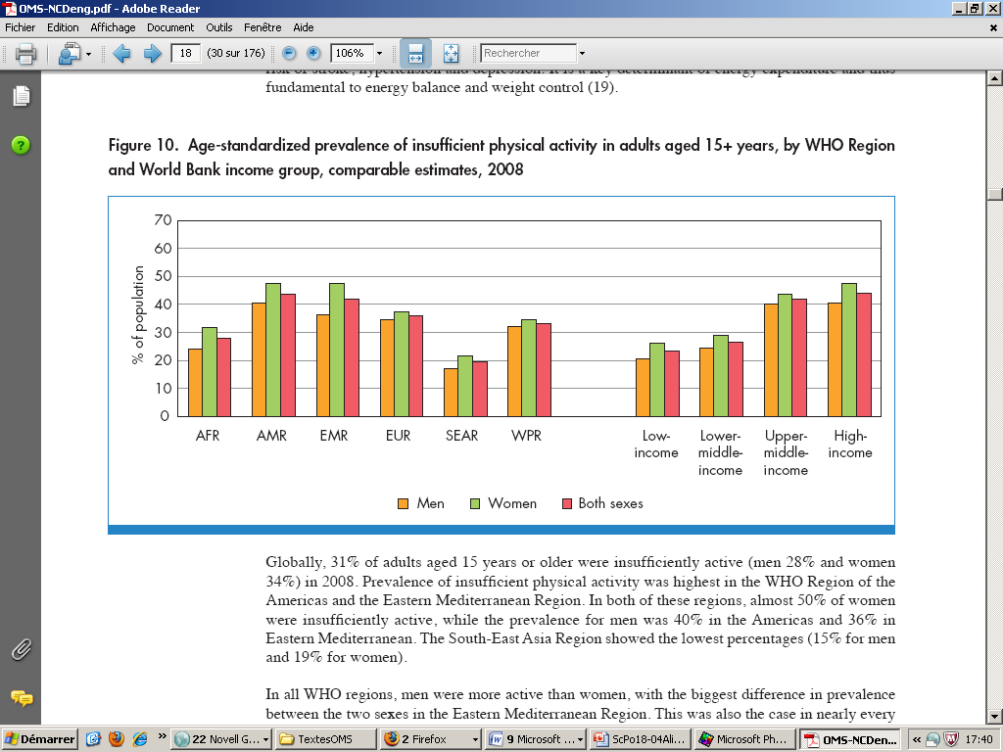
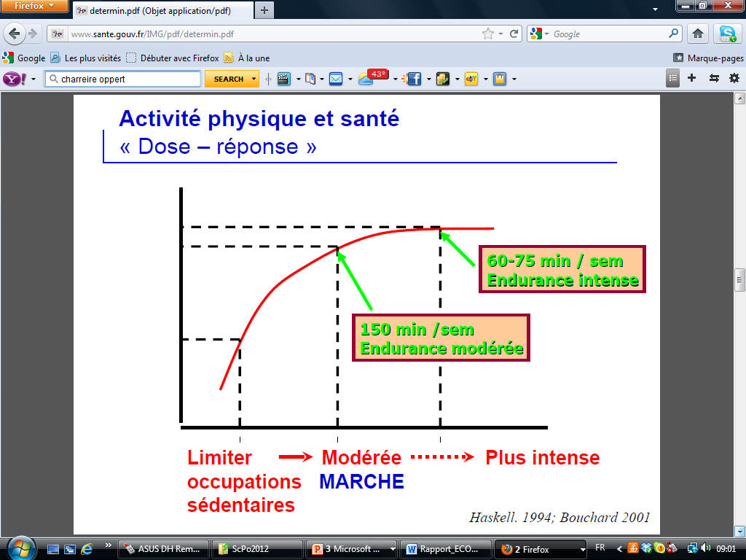
Sédentarité : une “maladie” du PIB
3,2 Millions décès dans le monde

Slide 32
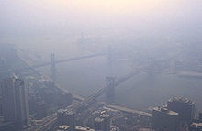
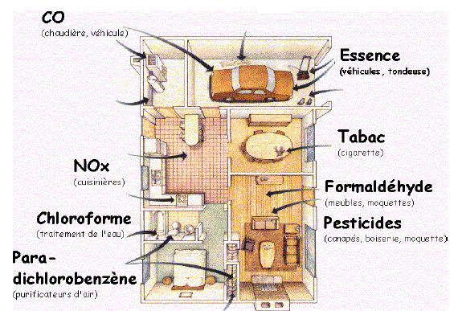
Pollution atmosphérique
Pollution urbaine
> 1970 : Transport automobile
- Particules (PM) : 42 000  / an France
O3, NOx (pollution photochimique)
En 2005, 89 % de la population mondiale vivait dans des zones PM2,5 > 10 µg/m3 Norme OMS.
PM :Cancérogène chez l’humain ( CIRC,2013)
3,2 millions de décès au niveau mondial
Pollution intérieure
> 1990 : Pollution Intérieure > Pollution extérieure : plus de polluants et concentrations plus élevées + temps de séjour 90 %
mais effets mal évalués et pas de réglementation
3,5 millions de décès au niveau mondial

Slide 33
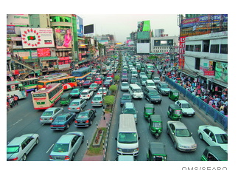
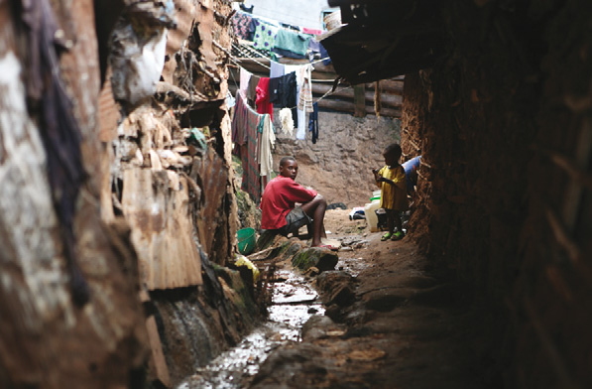
La ville un facteur positif pour la santé, mais…
Plus de la moitié de la population mondiale vit désormais dans les villes.
Un habitant des villes sur trois vit dans les bidonvilles, soit au total un milliard de personnes.
La pollution de l’air dans les villes tue près de 3,2 million de personnes chaque année dans le monde, en grande partie du fait de maladies cardio-vasculaires et respiratoires.
L’incidence de la tuberculose est beaucoup plus élevée dans les grandes villes.
Les cadres de vie urbains ont tendance à décourager l’activité physique et à favoriser la consommation d’aliments peu diététiques. La participation aux activités physiques est rendue difficile par un certain nombre de facteurs urbains, parmi lesquels la surpopulation, la densité du trafic routier, l’usage excessif des transports motorisés, la mauvaise qualité de l’air et le manque d’espaces publics et d’installations sportives/de loisirs sécurisés.

Slide 34

Le travail invisible
2,34 millions de décès au travail :
321 000 accidents
2,02 millions de maladies liées au travail
Réalité sous-estimée :
la Chine a moitié moins de maladies professionnelles que la France
PE au travail ?
Femme au travail < Femme à la maison

Slide 35
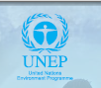
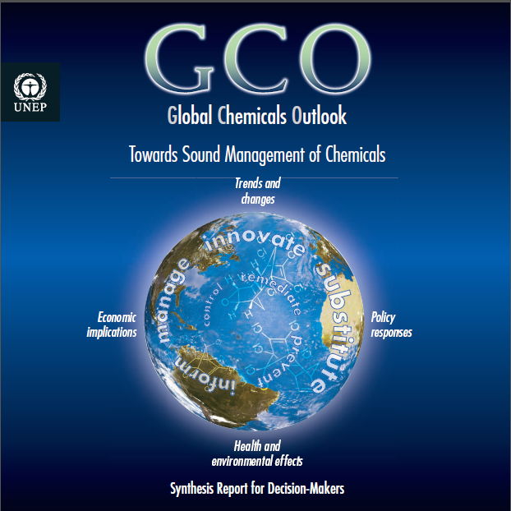
L’ignorance toxique
PROGRAMME DES NATIONS UNIES POUR L’ENVIRONNEMENT
4,9 millions décès (8,3% du total)
143 000 substances dont 3 % évaluées
« This global estimate is an underestimate of the real burden attributable to chemicals »

Slide 36
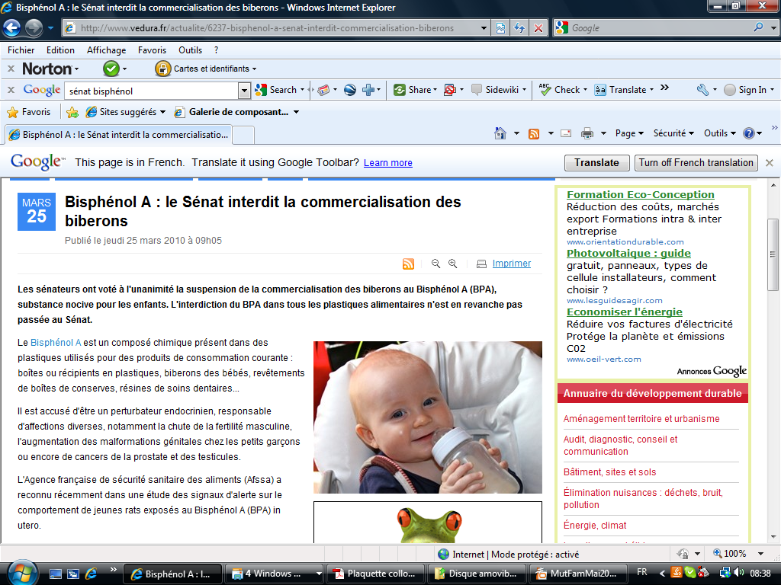

Après 2009
Bisphénol A
BPA

Slide 37
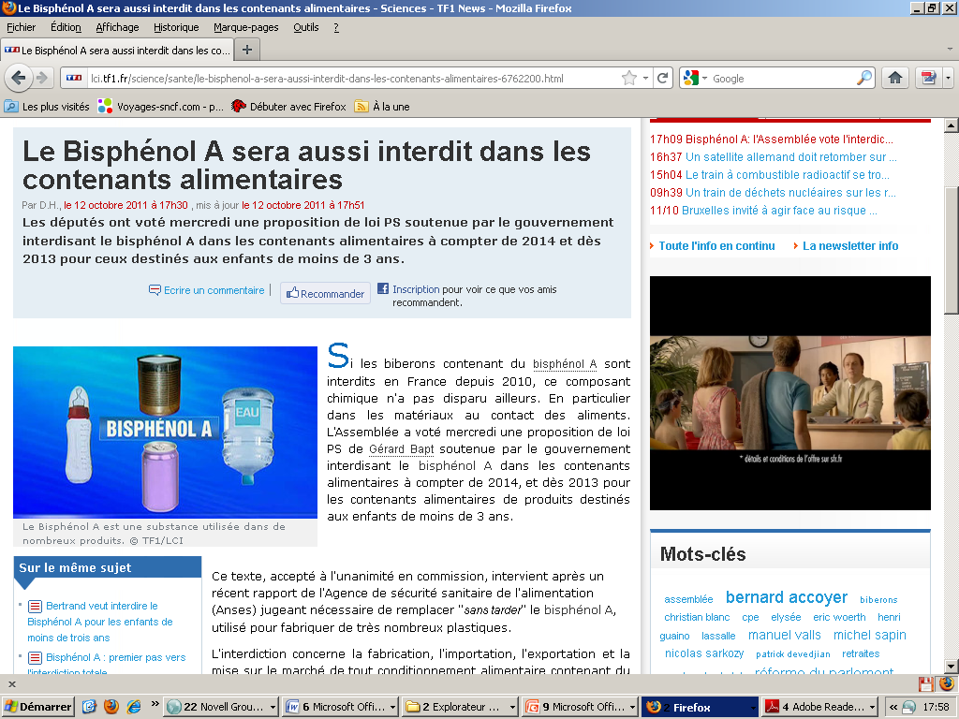
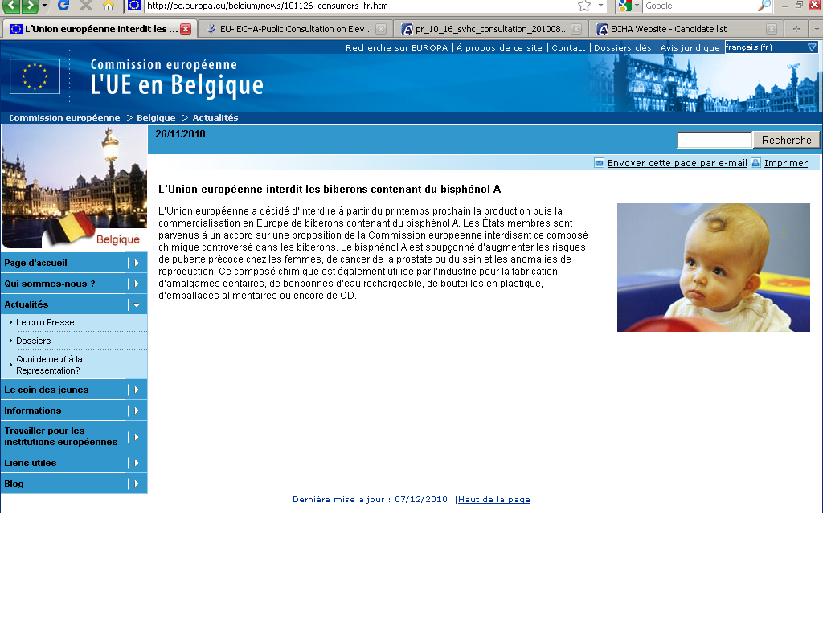
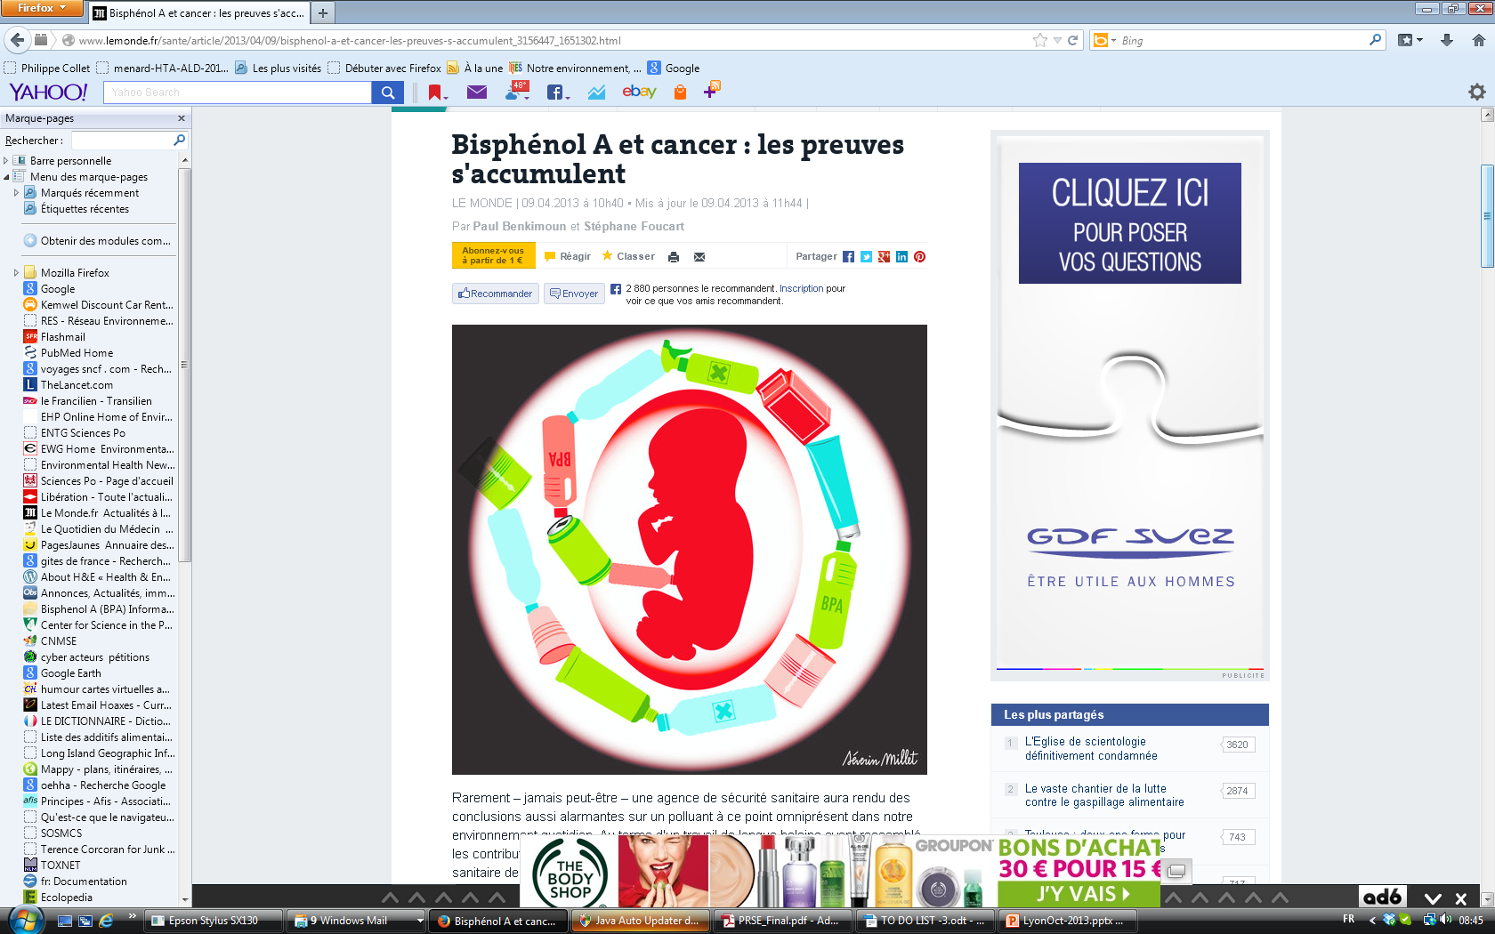
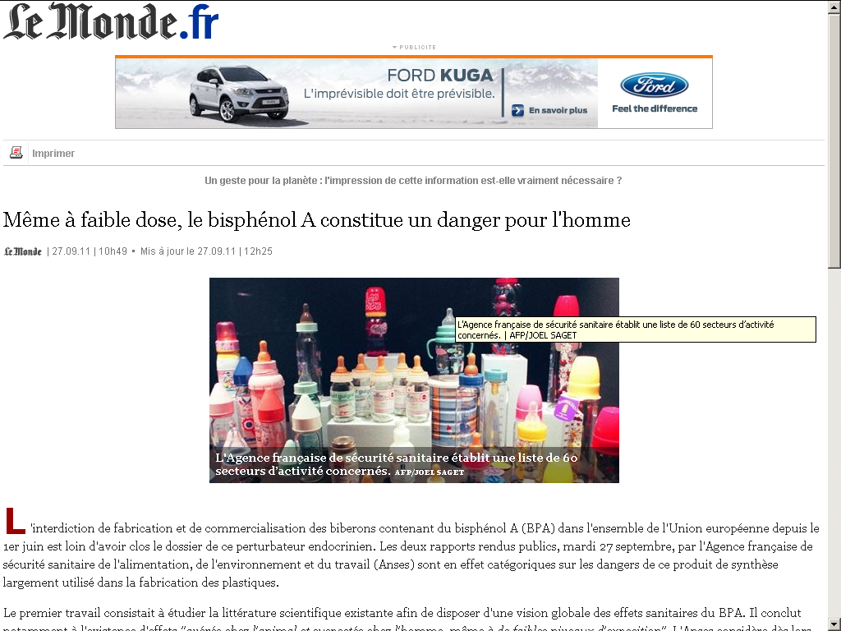
25 MARS 2010
26 NOVEMBRE 2010 :
Interdiction dans l'Union Européenne
ANSES :
Sept 2011,
Avril 2012
Interdiction dans les jouets : avril 2015 (Loi Santé)
Notes:
Les différentes étapes de la réglementation suite à l’action du RES à partir de mars 2009.

Slide 38
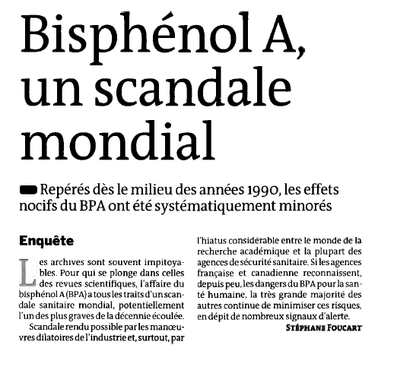


29 Octobre 2011
Notes:
L’exemple du bisphénol A

Slide 39


FIG. 1. Cible des perturbateurs endocriniens
« De nombreux composés libérés dans l'environnement par les activités humaines sont capables de dérégler le système endocrinien des animaux , y compris l'homme. Les conséquences de tels dérèglements peuvent être graves, en raison du rôle de premier plan que les hormones jouent dans le développement de l'organisme ».
Déclaration de Wingspread juillet 1991.
D’après Diamanti-Kandarakis, E. et al. Endocr Rev 2009;30:293-342

Slide 40


Pas si simple !
Perturbateurs endocriniens : Changement de paradigme
Paracelse (16ème siècle) :“La dose fait le poison “
Theo Colborn
Déclaration de Wingspread 1991
1. La période fait le poison
2. Faibles doses > Fortes doses
3. Effet cocktail
4. Latence entre exposition et effet
5. Effet transgénérationnel
Effets chez l'homme et
sur la Biodiversité
Diamanti-Kandarakis, E. et al. Endocr Rev 2009;30:293-342
Notes:
Le changement de paradigme des PE modifie totalement la vision que l’on avait du risque toxique (lire et expliquer les 5 points).

Slide 41


Octobre 2016
- Il y a une forte évidence au plan mécanistique et experimental chez l’animal, et épidémiologique chez l’humain, notamment pour les effets suivants : obésité et diabète, reproduction chez la femme et l’homme, cancers hormono-dépendants chez la femme, cancer de la prostate, effets thyroïdiens, neurodéveloppementaux et neuroendocriniens.
- Les principaux PE sont : bisphénol A, phtalates, pesticides, polluants organiques persistants tells que PCB, polybromés et dioxines.
La période de la grossesse est la période critique
Les PE agissent selon une relation dose-réponse non linéaire, avec des effets à faibles doses principalement pendant la phase de développement

Slide 42

La Fédération internationale de gynécologues-obstétriciens appelle à davantage d’efforts pour prévenir l’exposition aux produits chimiques toxiques
“L’accumulation de preuves des impacts sur la santé des produits chimiques toxiques, y compris d’effets transgénérationnels, amène aujourd’hui FIGO à adresser une série de recommandations aux professionnels de santé pour réduire l’impact des produits chimiques toxiques sur la santé des patients et des populations“, explique le Professeur Sir Sabaratnam Arulkumaran, président de FIGO, ancien président de la British Medical Association.
.
1er Octobre 2015
FIGO propose aux médecins, les sages-femmes et d’autres professionnels de la santé reproductive de plaider pour des politiques de prévention des expositions aux produits chimiques toxiques ; agit pour assurer une alimentation saine à tous ; intégrer la santé environnementale dans le système de santé et défendre la justice environnementale

Slide 43












Perturbateurs endocriniens : où les trouve-t-on ?
Perfluorés
111 Pesticides sur 287 affectent les hormones thyroïdiennes (EFSA)
71% des fonds de teint, 40% des rouges à lèvres, 38% des crèmes pour le visage, 36% des déodorants, 30% des dentifrices et 24% des shampooings contiennent au moins un PE.
…119 PE dans les additifs et matériaux à usage alimentaire
Bisphénol
Phtalates
Bisphénol
Retardateurs de flamme Polybromés
BPA,
Phtalates
Phtalates

Slide 44

Bisphénol A: un PE emblématique
Historique
1891 : Synthèse
1936 : Testé avec le Distilbène comme hormone de synthèse pour prévenir les fausses couches ➔ Choix du DES
Constituant des plastiques ➔ Large utilisation
1953 : Polycarbonate (biberon, fontaine , électroménager)
> 1970 : Polyépoxy (Boîtes de conserve, canettes de boisson )
Dispositifs médicaux (résines dentaires BADGE)
Population imprégnée : > 90 %
93 % USA (CDC), 91 % Canada (Santé Canada) , 94,6% Asie (Chine, Inde, Japon, Corée, Koweit, Malaisie et Vietnam), France (Etude Elfe) : 96 %
Niveaux d’imprégnation similaires à ceux induisant des effets chez l’animal
Contamination de l’écosystème
Notes:
Une histoire emblématique

Slide 45
BPA : Grande variété d’effets sanitaires
Vom Saal et al RepToxicology 24 (2007) 131–138
2006 : Déclaration de Chapel Hill
38 scientifiques (USA, Japon, Allemagne, Espagne, GB, Italie)
« le BPA est suspecté d’être impliqué dans les grands problèmes de santé actuels : cancer du sein, cancer de la prostate, diabète de type 2 et obésité, atteinte de la reproduction, problèmes neuro-comportementaux, maladies cardio-vasculaires…. »
2013 : 91 études chez l’humain confirment les données animales
Notes:
45
Des effets sanitaires qui regroupent les grandes maladies chroniques. Ces effets sont principalement consécutifs à l’exposition pendant la gestation.

Slide 46





Comment faire un repas au BPA ?
1,06 µg/kg/j
Notes:
Un repas au BPA donne facilement une dose de 1 µg/m3

Slide 47


Effets transgénérationnels
Bisphénol A /Distilbène
Salian S et al Perinatal exposure of rats to Bisphenol A affects the fertility of male offspring. Life Sci 2009
Qualité du sperme F1,F2,F3
BPA (1,2 ou 2,4 µg/kg/j)
+ DES
(10 µg/kg/j)
Fertilité F1, F2, F3
Notes:
47
Cette dose de 1,2 µg/kg induit chez la rate gestante une baisse de la fertilité et de la qualité du sperme sur 3 générations.

Slide 48

Cancer du sein et BPA Munoz de Toro, 2005
Transformation précancéreuse des cellules mammaires de souris de 4 mois ; exposition périnatale 25 and 250 ng BPA/ kg
→ effets plus forts à faible dose qu'à forte dose
la DJA actuelle de l’agence européenne EFSA
50 µg/kg/j
2000 fois plus élevée
Dose
0,025 µg/kg/j
Exposées in utero
Témoins
Notes:
Une dose encore plus faible induit des tumeurs mammaires chez les filles de souris exposées pendant la gestation.

Slide 49


DISTILBENE: 1948 : mise sur le marché, 1971: retrait aux USA; 1977: retrait en France
Cancer du sein x 1,8 (1èregénération)
Malformations génitales 1ère + 2ème génération (Kalfa, Sultan, 2011)
D’après Cravedi Méd Sc 2007
Notes:
49
49
49

Slide 50



Slide 51

Cohn, 2015
Etude cas-témoins suivi pendant 54 ans de 9300 filles :
118 cas de cancers du sein diagnostiqués à l’âge de 52 ans et 354 témoins appariés sur l’année de naissance
Résultats:
L’imprégnation maternelle en DDT prédit le risque de cancer chez leur fille ➔ Risque x 3.7 (IC 95% = 1.5-9.0).
Pas de lien avec les lipides, le poids , la « race », l’âge et l’histoire du cancer du sein.

Slide 52


Cohn, 2015
3 groupes de niveaux en DDT
Relation DDT Cancer du sein chez des femmes selon leur âge en 1945 et leur degré d’imprégnation au DDT
➔ Fenêtre d’exposition

Slide 53






Le Syndrome des Phtalates : micropénis, malformation genitale, féminisation des mâles
DEHP
Mère non exposée
Diminution de la Distance ano-génitale AGD
Mère exposée
Suppression du pic de testostérone
Concentration DEHP
Notes:
Remember that the pup whose mother was unexposed to phthalates had a critical testosterone peak at GD 19-21. But what happens if she is given DEHP? DEHP suppresses this peak in males.

Slide 54


PCB et troubles du comportement Jacobson et Jacobson 1996
24 heures après la naissance: atteintes neurologiques chez les nouveau-nés dont la mère avait consommé le plus des poissons contaminés en PCB.
4 ans : relation problèmes de mémoire à court terme chez l’enfant et quantité de PCB dans le sang de cordon ombilical
11 ans : baisse de QI de 6,2 points en moyenne, associée avec exposition prénatale, mais pas avec leur propre imprégnation sanguine. Problèmes audiovisuels.
Jusqu’à 2 ans de retard scolaire, hyperactivité, deficit d’attention.
PCB remplacés par Polybromés (mêmes effets)
Notes:
54

Slide 55


Obésité, Diabète et Perturbateurs Endocriniens
Distilbène Newbold, 2009
Souris à 6 mois d’âge Exposée in utero au DES
Témoin
Obésité chez les filles exposées in utero au Danemark au PFOA (perfluoré)(Jensen, 2012)

Slide 56





Maladies métaboliques et BPA Shankar et al 2012
Diabète
Obésité
Syndrome métabolique
Artérite périphérique
Hypertension

Slide 57



Modification du goût
Une exposition néonatale, chez le rat, à 3 insecticides organophosphorés (chlorpyrifos, diazinon ou parathion) à des doses n’induisant pas d’effet aigu et de l’ordre du seuil d’inhibition des cholinestérases influence le choix d’une alimentation riche en graisses.
Slotkin, 2011

Slide 58



Modification du comportement sexuel
Sans vinclozoline
Choix du partenaire par les femelles selon l’exposition de l’arrière grand-mère au fongicide vinclozoline

Slide 59



Median concentrations of DEHP metabolites in 6 critically ill neonates, in 328 children between 6 and 11 years of age from the 1999-2000 National Health and Nutrition Examination Survey,35,36 and in a demographically diverse group of 62 children and adults....
France : Interdiction du DEHP dans les dispositifs médicaux à partir du 1/7/15
Antonia M. Calafat et al. Pediatrics 2004;113:e429-e434
©2004 by American Academy of Pediatrics
Notes:
Median concentrations of DEHP metabolites in 6 critically ill neonates, in 328 children between 6 and 11 years of age from the 1999-2000 National Health and Nutrition Examination Survey,35,36 and in a demographically diverse group of 62 children and adults.15

Slide 60


Le BPA à très faible dose diminue l’efficacité de la chimiothérapie sur des cellules mammaires par le cis-platine, la doxorubicine et la vinblastine
doxorubicine et vinblastine sont utilisés dans le traitement du cancer du sein

Slide 61


Le BISPHENOL A réduit l’efficacité du traitement du cancer de la prostate
Yelena B. Wetherill et al. Mol Cancer Ther 2006;5:3181-3190
©2006 by American Association for Cancer Research
Notes:
BPA exposure reduces the efficacy of androgen deprivation on tumor growth. Once xenograft tumors achieved the approximate volume of 100 mm3, mice were surgically castrated, randomly selected, and implanted s.c. with either placebo or BPA 21-d time-release pellets (12.5 mg). Tumor volume was measured weekly and calculated by the formula: volume (mm3) = long diameter (mm) × short diameter (mm)2 × 0.5236. Columns, average tumor size among the groups (n = 12 animals in the placebo-treated group; n = 11 animals for BPA-treated group); bars, SE. *, P < 0.01; **, P < 0.001.

Slide 62



Fécondation in vitro et BPA
Plus la contamination en BPA est élevée, plus le taux d’échec de la FIV est élevé

Slide 63
Alimentation + Cocktail chimique / Food + Chemicals Cocktail Naville , Inserm Lyon , FASEB juin 2013
Régime gras + Dioxine (1-2pg/kg/j) +DEHP+BPA+ PCB153 ( DJA)
changements métaboliques chez les enfants
Mâles : synthèse du cholestérol
Femelles : intolérance au glucose

Slide 64



Effet cocktail :
- EE2 : composant de la pilule
- Chlordane :pesticide organochloré
Chlordécone

Slide 65

Epigenetics and lifestyle Epigenomics. 2011 June ; 3(3): 267–277.
Jorge Alejandro Alegría-Torres1, Andrea Baccarelli2, and Valentina Bollati3,*

Slide 66


Origine développementale des maladies / DOHaD
Déclaration de Paris
Mai 2012

Slide 67


Vers une Révolution de la Santé
Fin 19ème siècle :
Maladies Infectieuses (choléra, tuberculose, typhus…)➔Action sur l’environnement : égouts, adduction d’eau, habitat, droits sociaux, éducation…
Début 21è siècle : Maladies Non Infectieuses ➔Action sur l’environnement : air, eau, habitat, alimentation, sédentarité, contamination chimique, droits sociaux, éducation....
Notes:
67
67
67

Slide 68
OMS 1946 : La santé est un état de bien être et pas seulement l’absence de maladie
Définition écosystémique
2016 : La santé est la traduction de la qualité de la relation de la personne humaine à son écosystème

Slide 69
La Santé, 4ème pilier du développement durable
Crise écologique =
Climat + Biodiversité +Epuisement des ressources naturelles
La Santé, 4ème crise écologique
Développement durable (Rio 1992) = Environnement, Social, Economie

Slide 70

TOXIQUE PLANETE
Le scandale invisible des maladies chroniques

Slide 71


Slide 72


Slide 73
VILLE ET TERRITOIRE
SANS PERTURBATEURS ENDOCRINIENS
JE PEUX CHOISIR….
JE PEUX AGIR !

Slide 74
LES 11 COMMANDEMENTS DE LA VILLE SANS PE
N° 1 : SE NOURRIR SANS PE
n°2 : cuisiner sans PE
n°3 : UtIliser Des textiles SANS PE
N°4 : Se SOIGNER SANS PE
n°5 : utiliser des produits d’entretien SANS pe
n°6 : UTILISER UN matériel électronique SANS PE
n°7 : utiliser des cosmétiques SANS PE
N° 8 : DES LIEUX DE VIE SANS PE
n°9 : DES espaces verts sans PE
n°10 : des loisirs SANS PE
N° 11 : INCINERATION SANS PE

Slide 75





